Slide 1
§2.1 导数的概念
2.1.1 导数的定义与性质
2.1.2 函数的求导法则和公式

Slide 2
2.1.1 导数的定义与性质
本小节内容提要：
一．导数的定义
二．可导函数的性质

Slide 3









1. 有关导数的引例
（1）变速直线运动的速度
设描述质点运动位置的函数为
则 到 的平均速度为
而在 时刻的瞬时速度为

Slide 4














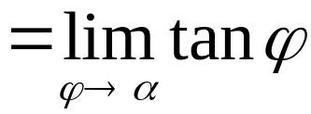

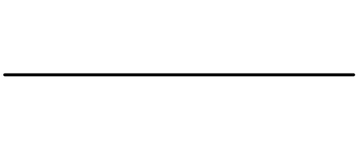


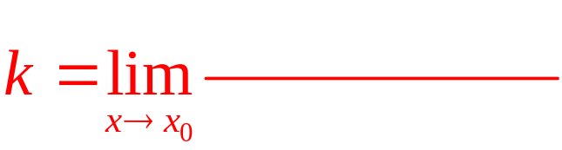
（2）曲线的切线斜率
曲线
在 M 点处的切线
割线 M N 的极限位置 M T
(当 时)
切线 MT 的斜率
割线 M N 的斜率

Slide 5
瞬时速度
切线斜率
两个问题的共性:
所求量为函数增量与自变量增量之比的极限 .
类似问题还有:
加速度
是速度增量与时间增量之比的极限
变化率问题
角速度
是转角增量与时间增量之比的极限
线密度
是质量增量与长度增量之比的极限
电流强度
是电量增量与时间增量之比的极限

Slide 6
2.导数的定义
定义2.1.1 设函数
在点
的某邻域内有定义 ,
若
存在,
则称函数
在点
处可导,
并称此极限为
在点
的导数.
记作:
即

Slide 7


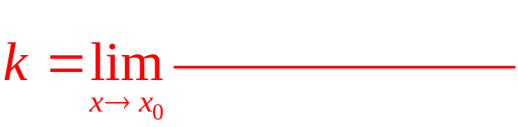








因此，
运动质点的位置函数
在 时刻的瞬时速度
曲线
在 M 点处的
切线斜率

Slide 8
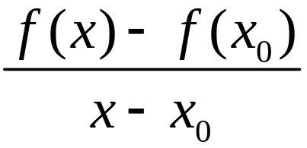
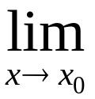

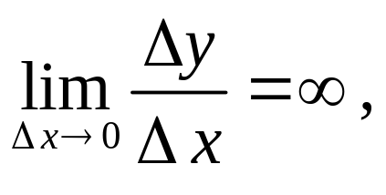


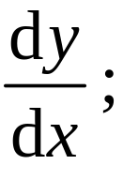
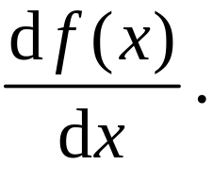


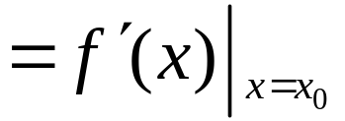
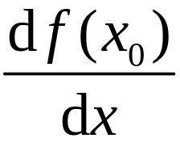


若极限
不存在，
就说函数
在点 不可导.
若
也称
在
的导数为无穷大.
若函数在开区间 I 内每点都可导,
就称函数在 I 内可导.
此时导数值构成的新函数称为导函数.
记作:
注意:

Slide 9
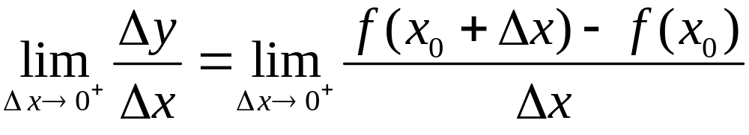



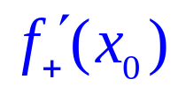

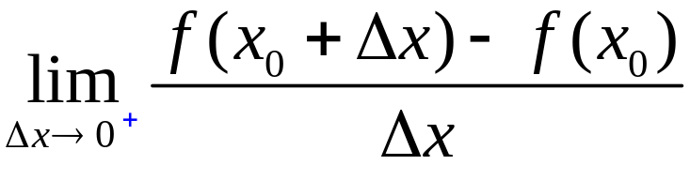
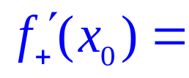
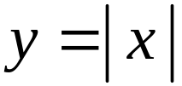
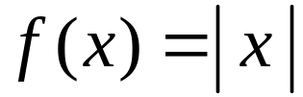


3. 单侧导数
定义2 .1.2 设函数
在点
(左)
的某个右 邻域内
有定义,
若极限
则称此极限值为
(左)
记作
存在,
在 处的右 导数,
即
例如,
在 x = 0 处有

Slide 10










命题2.1.1 函数
在点
可导的充分必要条件
是
且
简写为
存在
若函数
且
与
在开区间 内可导,
都存在 ,
则称
在闭区间 上可导.

Slide 11

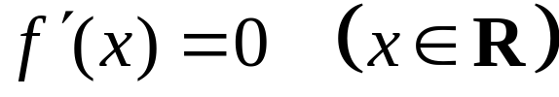





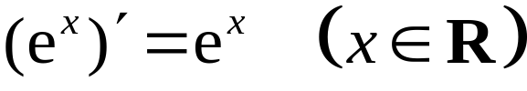
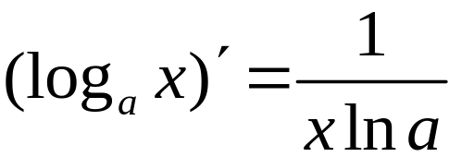
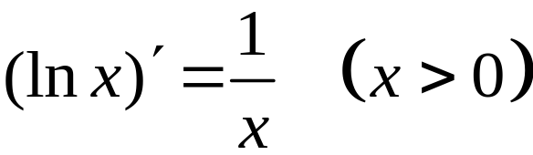
4. 例（几个基本求导公式）
☆例1. 试证明
（1）设
则
（2）设
则
（3）
（4）
特别地，
（5）
特别地，

Slide 12
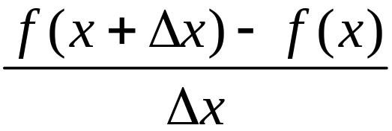
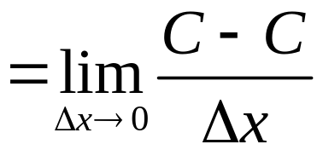

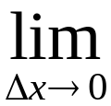
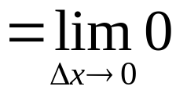


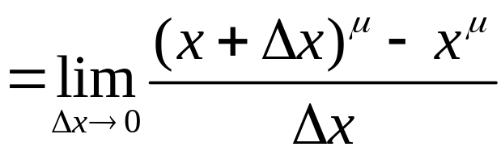

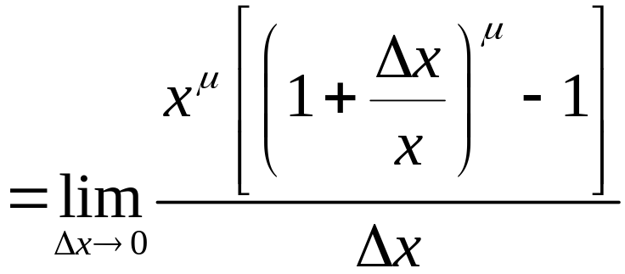
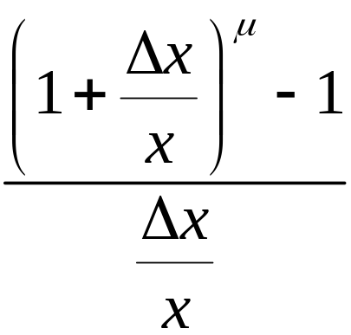


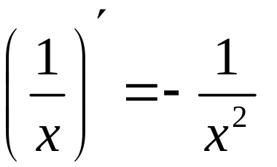
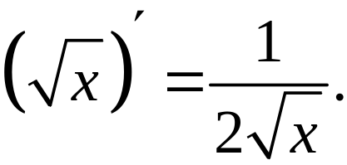


证：
（1）
（2）
不妨设
特别地，
记住:

Slide 13
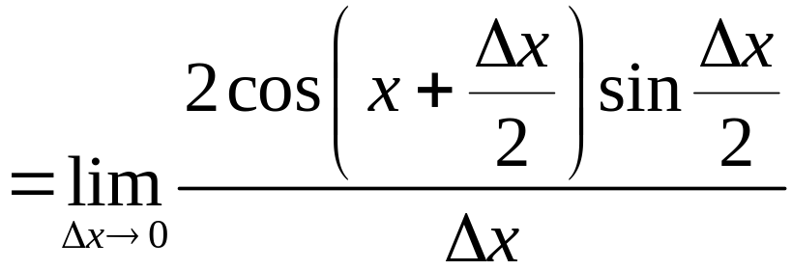
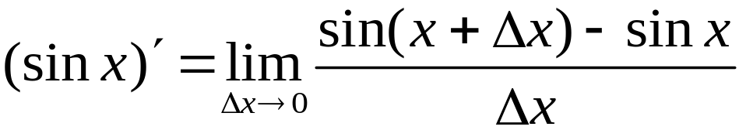

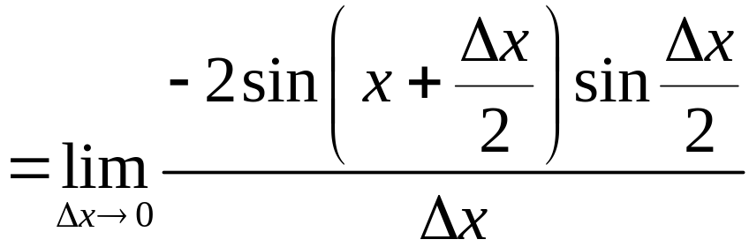
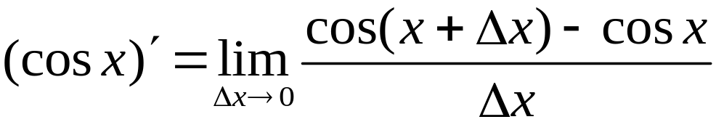

（3）

Slide 14
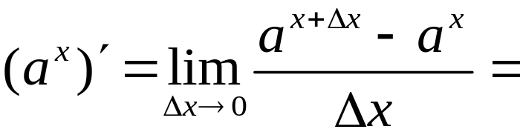
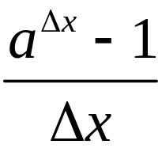
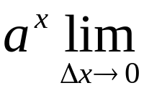

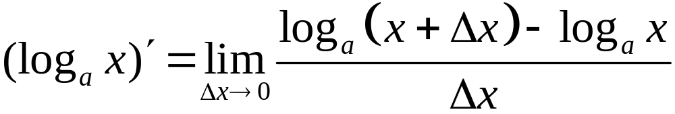
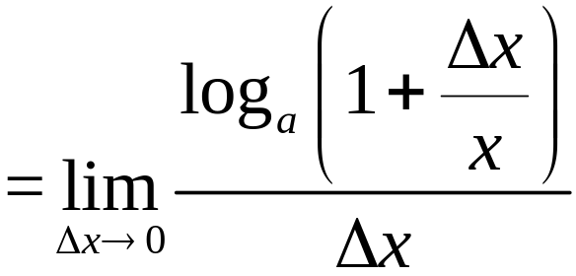
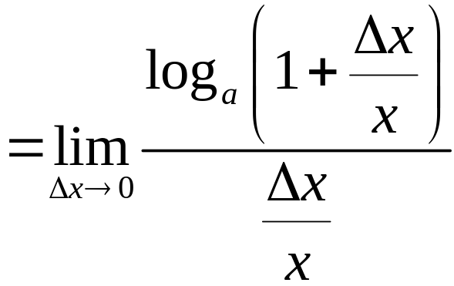

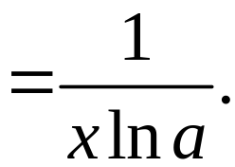
（4）
（5）
证毕.

Slide 15
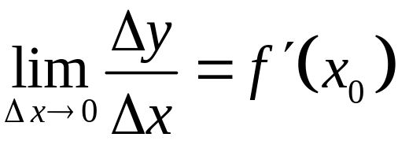
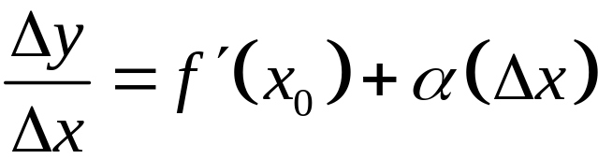
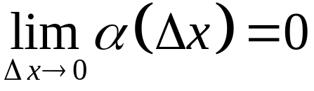


可导函数的性质
1.可导性蕴涵连续性
注意，
当且仅当
，其中
意味着
从而有
命题2.1.2 若 f(x)在 x₀ 处可导，则 f(x)在 x₀ 处连续．

Slide 16
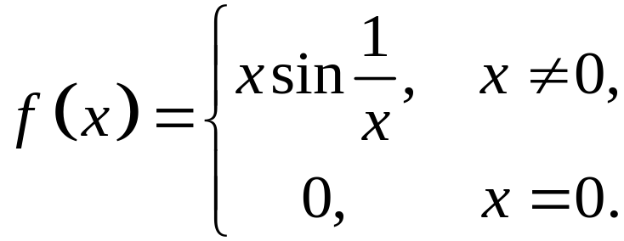

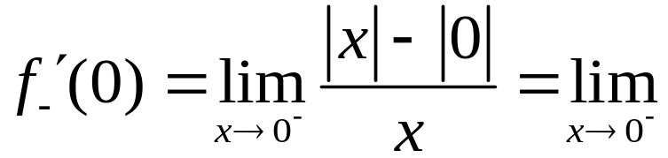
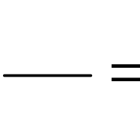


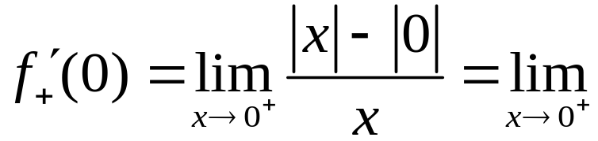


☆例2 证明下列连续函数在点 x=0 处不可导．
（1）
（2）
证：
两个函数的连续性是显然的，
只需证明不可导.
（1）
左、右导数不相等，所以f(x)在 x=0 处不可导．

Slide 17
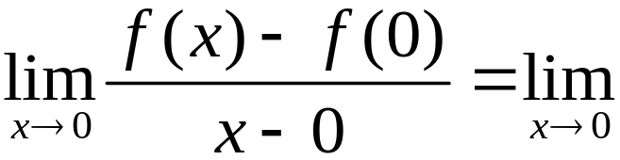
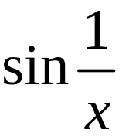

（2）因为
右端极限不存在，所以
不存在．
证毕.

Slide 18












2.可导的几何意义
曲线
在点
的切线斜率为
若
切线与 x 轴平行,
若
切线与 x 轴垂直 .
时，
曲线在点
处的
切线方程:
法线方程:

Slide 19





例3 求曲线 y=lnx 上与直线 x+y=1 垂直的切线方程．
解：
已知直线斜率为−1 ，
故所求切线的斜率为1，
由
得
所以切点坐标为
故所求切线
即

Slide 20












练习2.1.1
1.等式
？
成立吗？
答案：
2. 设
存在 , 则
答案：
3.用定义讨论
的存在性，其中
答案：不存在，因为：

Slide 21
2.1.2 函数的求导法则和公式
本小节内容提要：
一．导数的四则运算法则
二．反函数的求导法则
三．复合函数的求导法则
四．基本求导法则与导数公式回顾

Slide 22






导数的四则运算法则
定理2.1.1
若函数
在点
可导，那么
的和、
差、
积、
商 (除分母为 0的点外) 都在
点 x 可导,
且
证：对于任意固定的x,有

Slide 23










Slide 24





证毕.

Slide 25









推论1：和、差、积法则可推广到任意有限项的情形.
例如，
推论2:
( C为常数 )
( C为常数 )
例如，

Slide 26


















例4.
解:

Slide 27


















☆例5 证明公式：
证：
利用除法公式，以（1）（4）为例
证毕.

Slide 28



















例6. 求导数（先练习）：
解：

Slide 29












反函数的求导法则
定理2.1.2
y 的某邻域内单调可导,
则
证：
设
则
证毕.

Slide 30



例7. 证明公式：
（用对数函数的求导公式证）
解: (1)设
则
, 则

Slide 31
类似地，
(2)
或利用
证毕.

Slide 32
练习2.1.2（1）
1.求导数：
答案：

Slide 33
复合函数求导法则
定理2.1.3
在点 x 可导,
在点
可导
复合函数
在点 x 可导,
且
证：
（这里仅对
时
的情况讨论）由
得
从而，等式两端都除以
并令
得
证毕.

Slide 34
推广：此法则可推广到多个中间变量的情形.
例如,
关键: 搞清复合函数结构, 由外向内逐层求导.

Slide 35
例8.求导数
解：（1）
令
得
(2)看作
和
的复合.

Slide 36
例9. 设
求
解:
思考: 若
存在 , 如何求
的导数?
这两个记号含义不同

Slide 37
练习2.1.2（2）
2.求导数：
答案：

Slide 38
☆例10. 求导数
解：
（1）
这个结果并不是“不连续函数的导数”，而是两个
函数
的导数结果可以统一为

Slide 39
例11. 用复合函数法则求对x的导数
解：
（4）利用（3）的结果，

Slide 40
例12.设函数
求
解：
必须先确定分段函数在节点处的连续性，再
用定义讨论在此点处的可导性．
易知 f(x)在 x=0 点处连续
从而

Slide 41
基本求导法则与导数公式回顾
小结一下法则和公式
1. 基本求导法则
（1）四则运算的求导法则
( C为常数 )
（2）反函数求导法则
(3) 复合函数求导法则,设

Slide 42
2. 基本初等函数的导数

Slide 43
例13.
求
解:
因
故
例14.
设
求
解:

Slide 44
例15.
求
解:
关键: 搞清复合函数结构
由外向内逐层求导

Slide 45
例16. 设
求
解:

Slide 46
例17. 设函数
讨论当 m 为何值时：
（1）f(x) 在 x=0 点处连续但不可导；
（2）f(x) 在 x=0 点处可导但导函数不连续；
（3）f(x) 在 x=0 点处导函数连续.
解：
时，
即
因此，
导函数为：

Slide 47
显然，这个函数当且仅当
时连续.
综上可得：
（1） 时 f(x)在 x=0 点处连续但不可导
（例2已证）；
（2） 时 f(x) 在 x=0 点处可导但导函数不连续；
（3） 时 f(x) 在 x=0 点处导函数连续．

Slide 48
练习2.1.2（3）
3. 设
答案：
4.求函数
的导函数．
答案：

Slide 49
作业6:
P100
习题2.1 4. (9),(11),(12)
6, 7. (1),(4),(7),(10), 9

